Slide 1
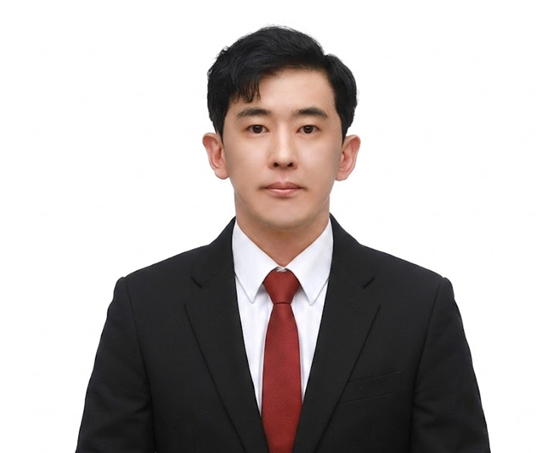


청소년 꿈이룸 바우처의
성장바우처 전환
재검토에 관한 시정질문
【나경만 의원】

Slide 2

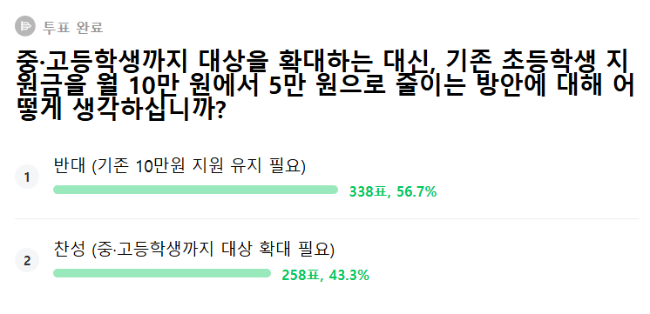
KBS뉴스7(강원) 2025.3.19(수)
비주거(32.99%)
주거(27.61%)
차량(16.14%)
기타(23.86%)
* 설문조사 기간: 2026. 8. 10. ~ 2026. 8. 16.
( ‘ㅍ’ 맘카페 회원 대상)

Slide 3
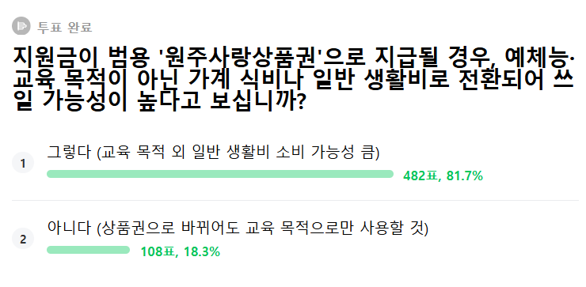
KBS뉴스7(강원) 2025.3.19(수)
비주거(32.99%)
주거(27.61%)
차량(16.14%)
기타(23.86%)
* 설문조사 기간: 2026. 8. 10. ~ 2026. 8. 16.
( ‘ㅍ’ 맘카페 회원 대상)

Slide 4
청소년 꿈이룸 바우처의
성장바우처 전환
재검토에 관한 시정질문
【나경만 의원】

